Slide 1
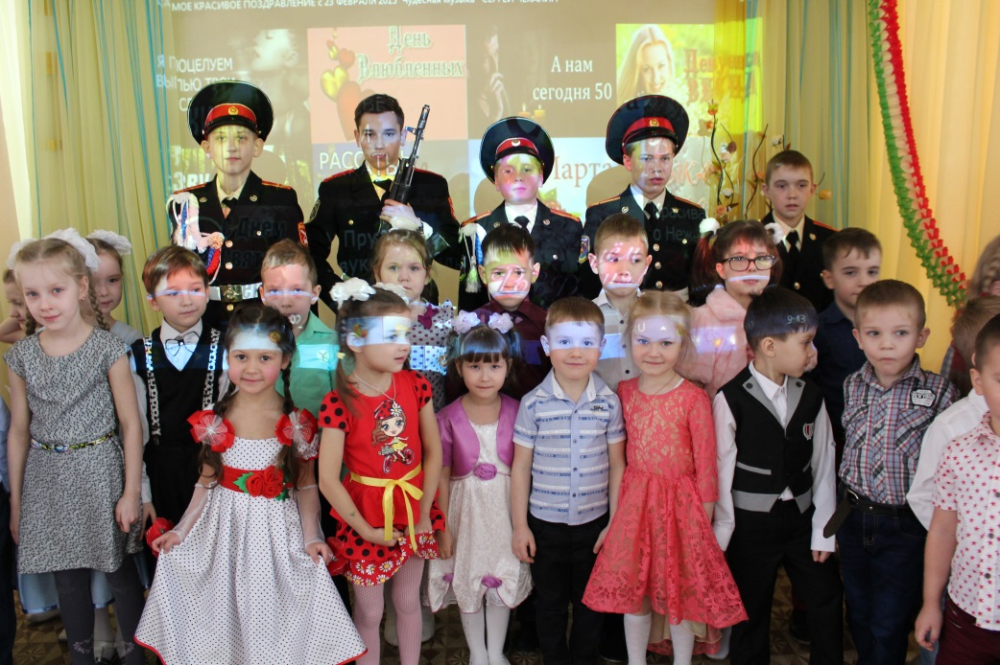
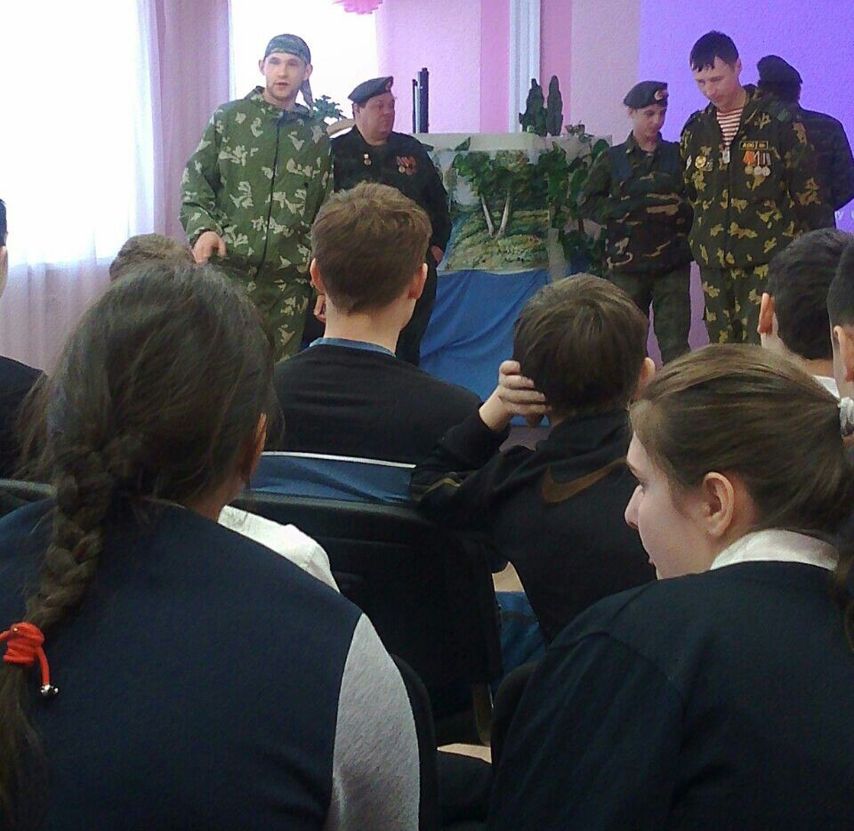
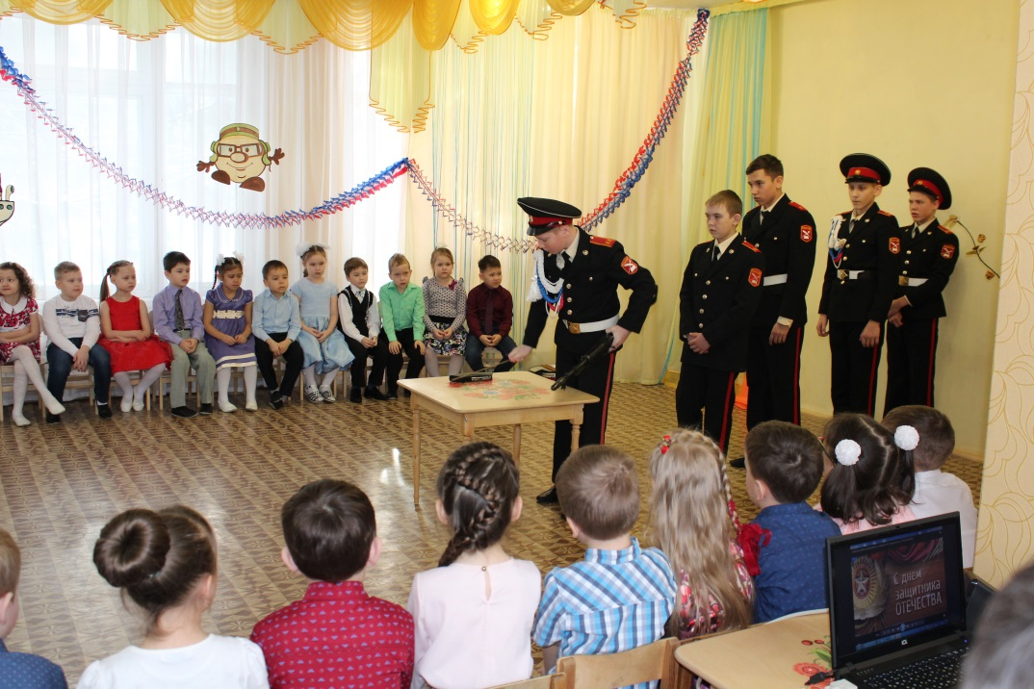
Кадеты-детям
Накануне праздника «Защитник Отечества» школьный проект «Кадеты-детям» продолжили волонтёры отряда «Крыло ангела». Кадеты посетили детсады №36 и 20. Рассказали малышам о кадетской школе, показали элементы строевой подготовки, сборку и разборку оружия, стихами и песнями поздравили с наступающим праздником.
Совместно с организацией «Боевое братство» посетили коррекционную школу №10.

Slide 2
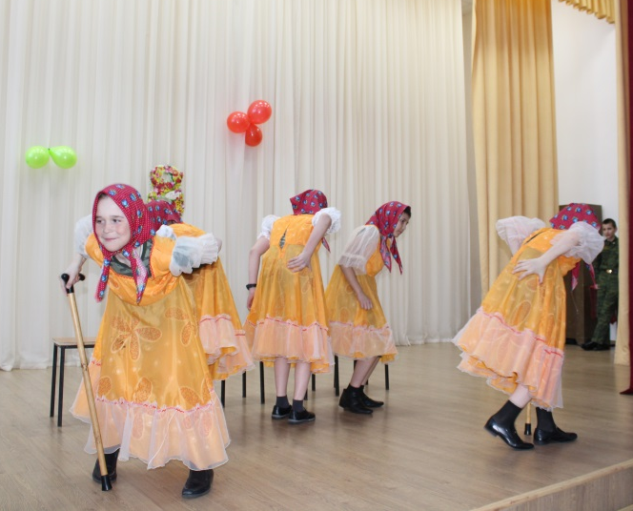
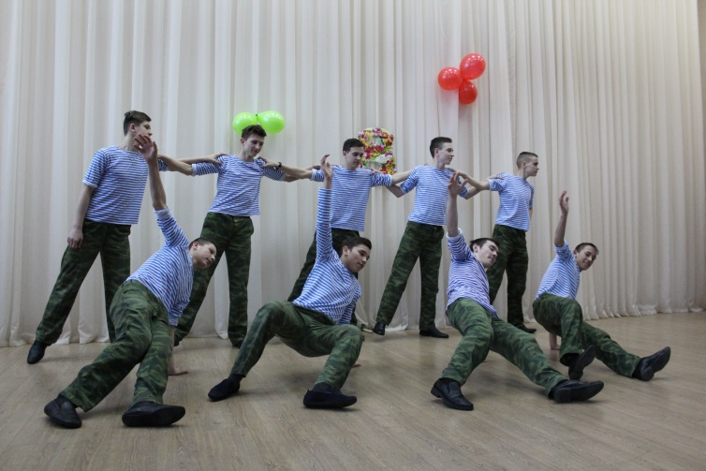
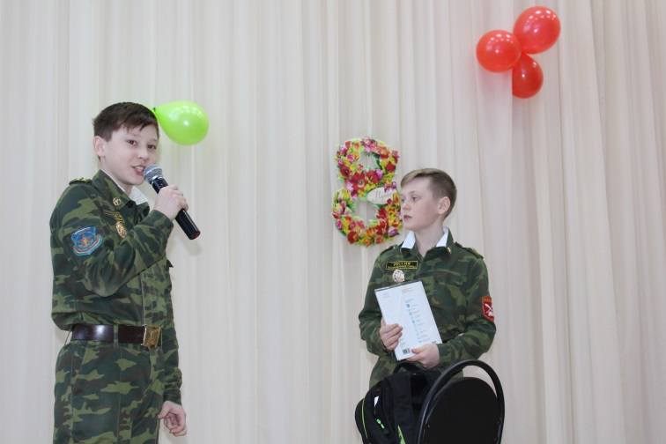
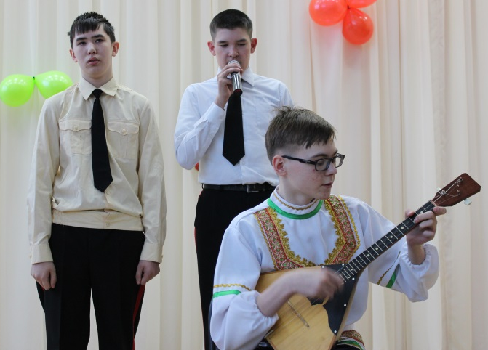
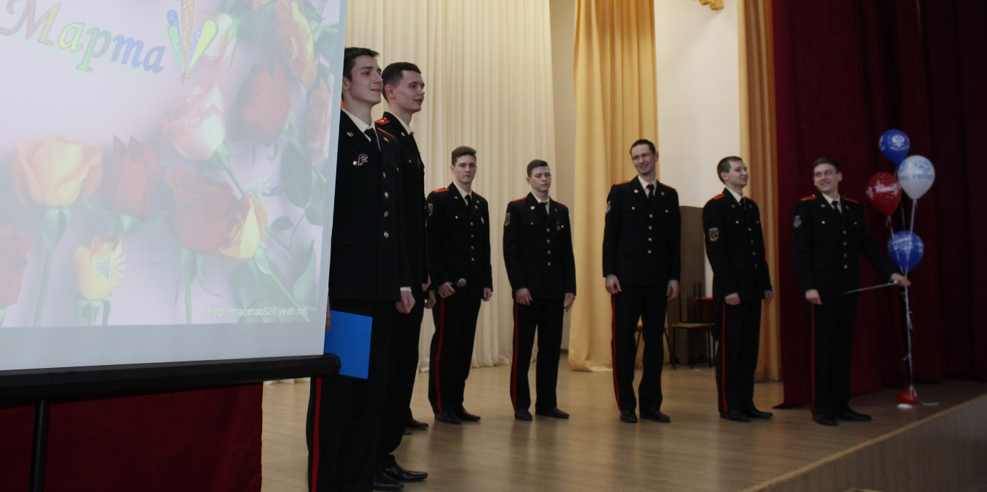
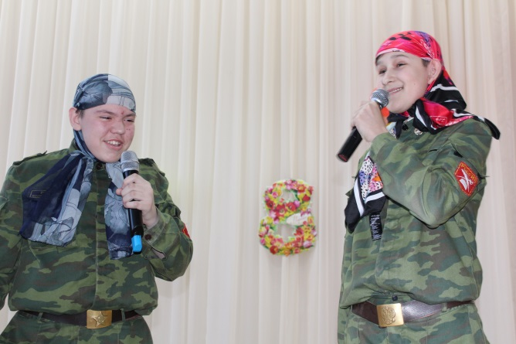
8 марта Кадеты поздравили женщин школы, проведя между классами конкурс художественной самодеятельности. Определить, кто же оказался лучшим, было весьма сложно. Ведь каждый участник очень старался. Милым дамам в жюри понравились абсолютно все номера. За что каждый конкурсант получил сладкий приз.

Slide 3
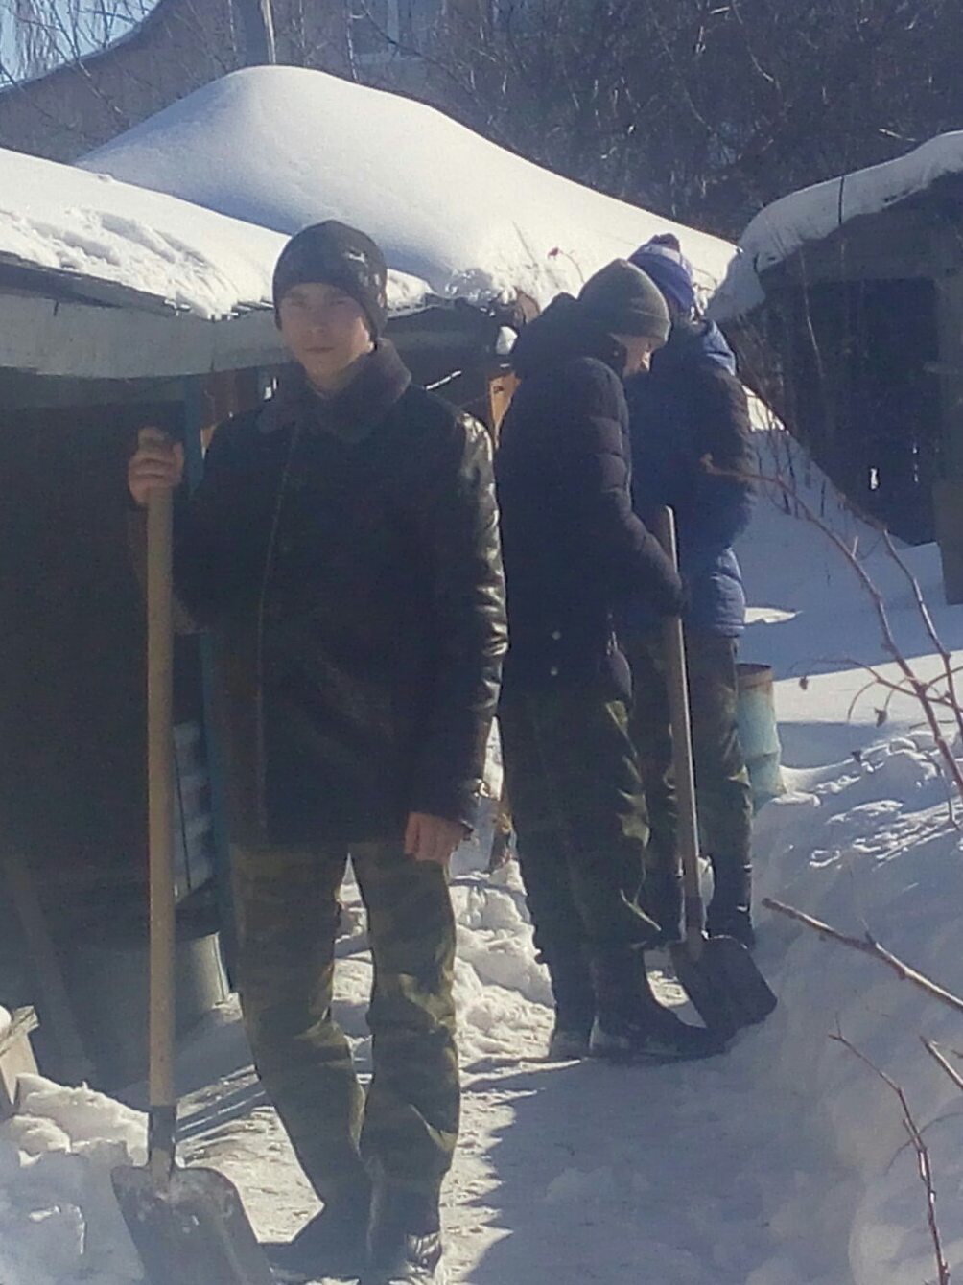
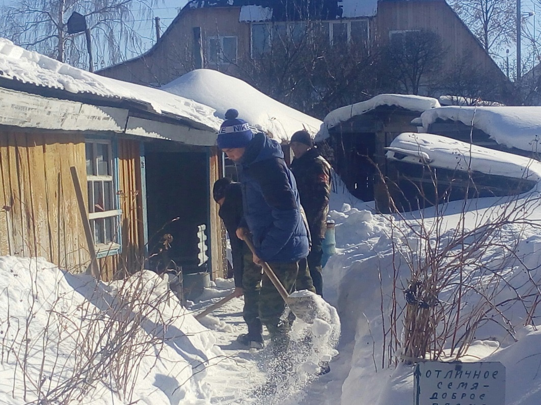
Кадеты-ветеранам
С 12 марта началась весенняя Неделя добра. Её открыли бугульминские кадеты тем, что волонтёры 9 А класса очистили от снега придомовой участок ветерана Великой Отечественной войны Абунаева Х.Г.

Slide 4
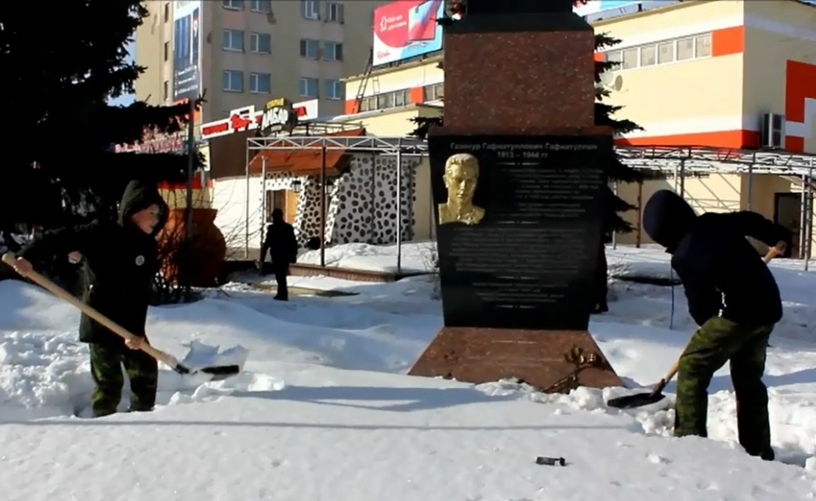
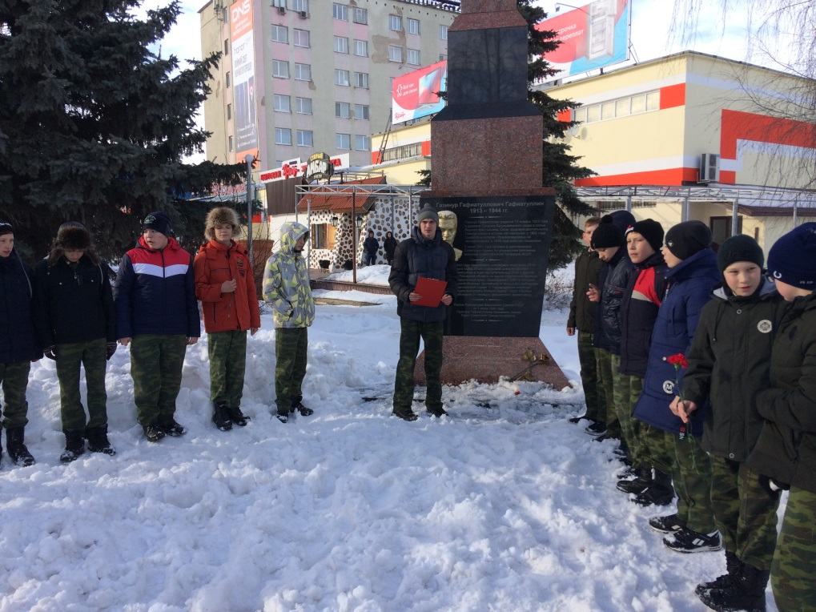
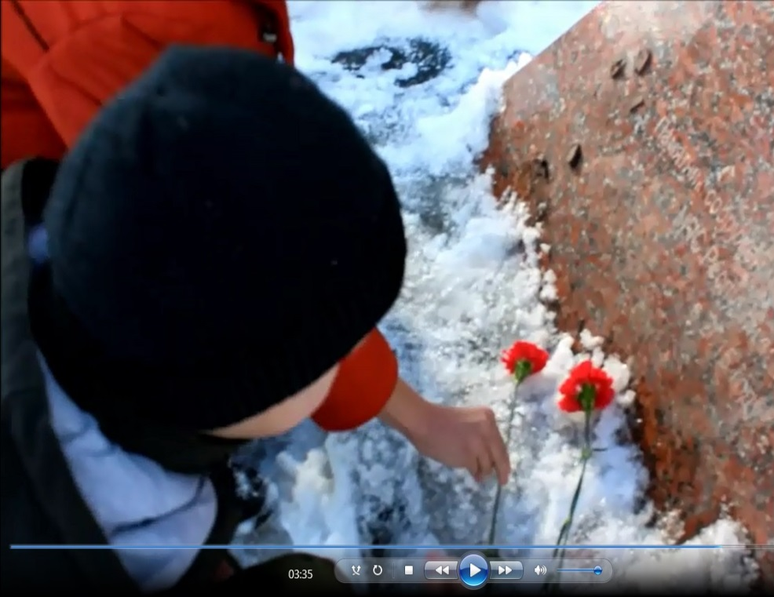
ДОРОГА К ОБЕЛИСКУ
Юнармейцы 7 А класса вместе с офицером-воспитателем Валиевым И.Ф. расчистили снег около памятника Газинуру Гафиатуллину. Кадет 10 класса Егор Савельев провёл митинг, посвящённый Герою, где прозвучал рассказ о подвиге Газинура, прошла минута молчания и клятва кадет быть достойными подвига Героя. Митинг закончился трехкратным "Ура!" Герою Советского Союза Газинуру Гафиатуллину

Slide 5
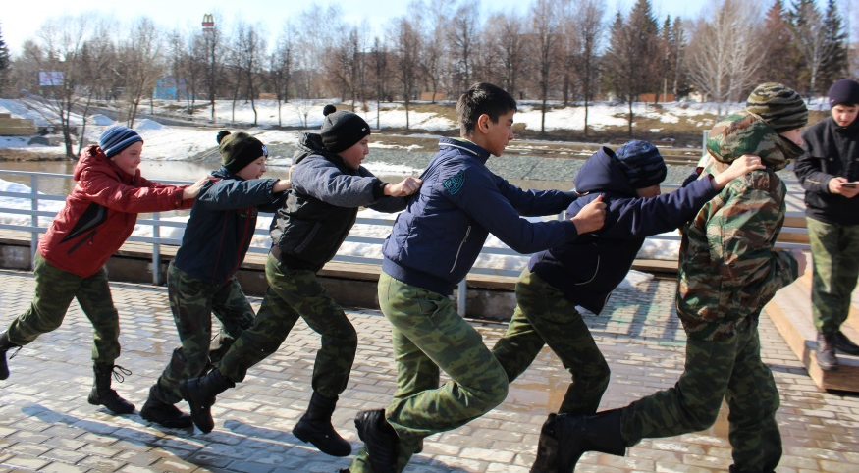
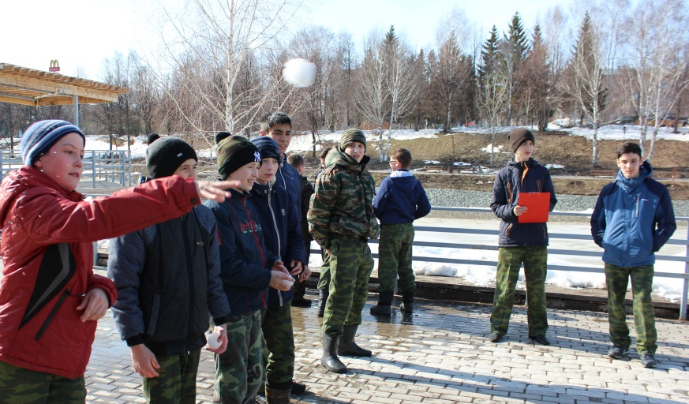
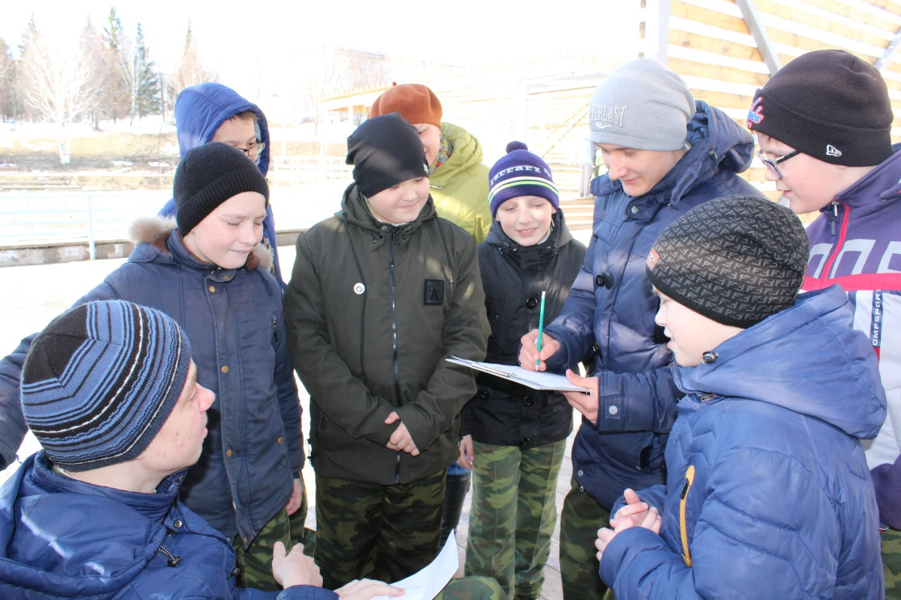
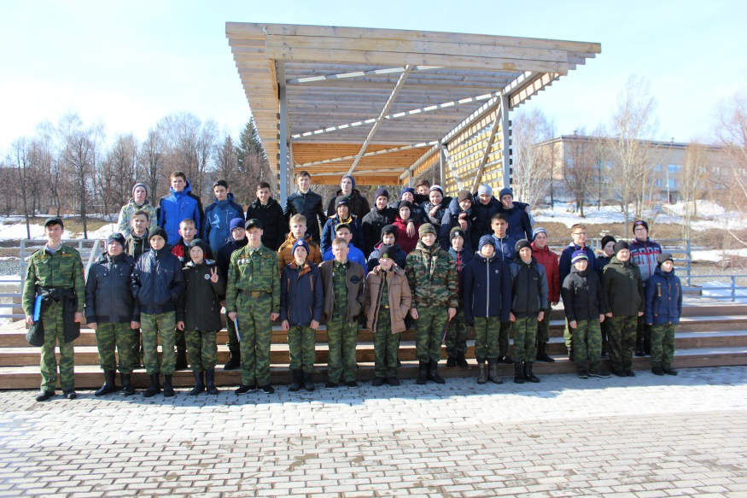
Дорога в космос
Волонтёры Победы 8 класса провели на берегу городского пруда квест, посвящённый Дню космонавтики. Четырём командам 5-7 классов нужно было побывать на каждой планете солнечной системы и добыть там , выполнив определённое задание, ключевую карту. В конце маршрута карты планет нужно было расположить по мере удалённости от Солнца. Все кадеты достойно справились с заданиями, команда 7 Б класса пришла к финишу первой, заработав 1 бонусный балл. Однако, самыми эрудированными, быстрыми и ловкими оказались команды 6 и 7А классов, набравшие равное количество баллов и победившие в игре.

Slide 6
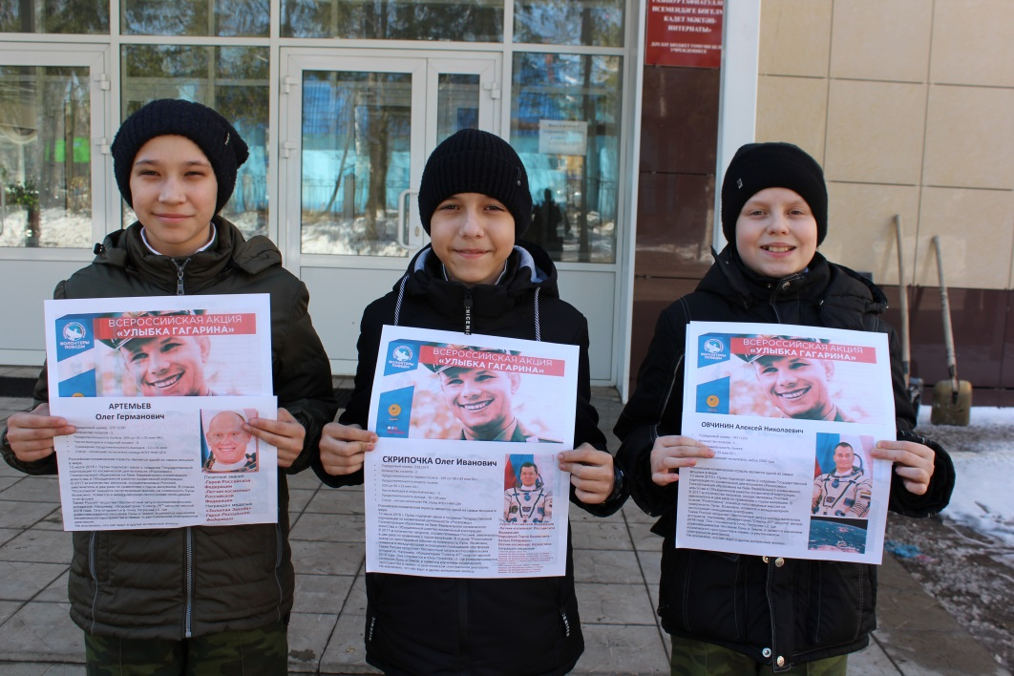
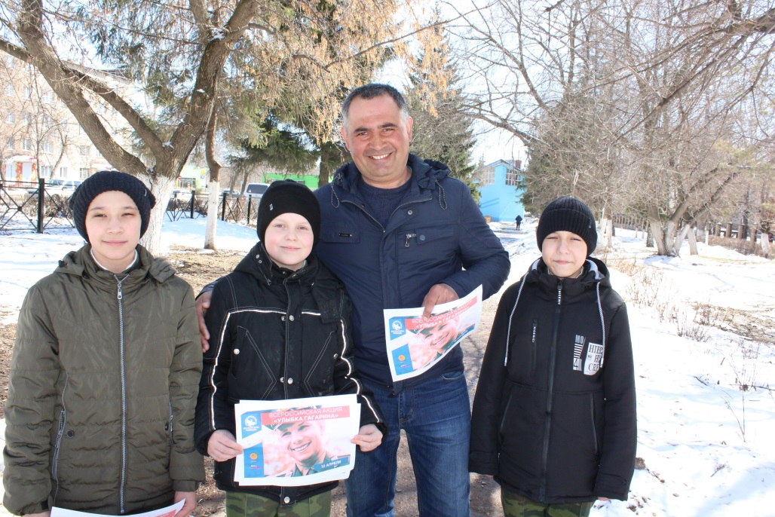
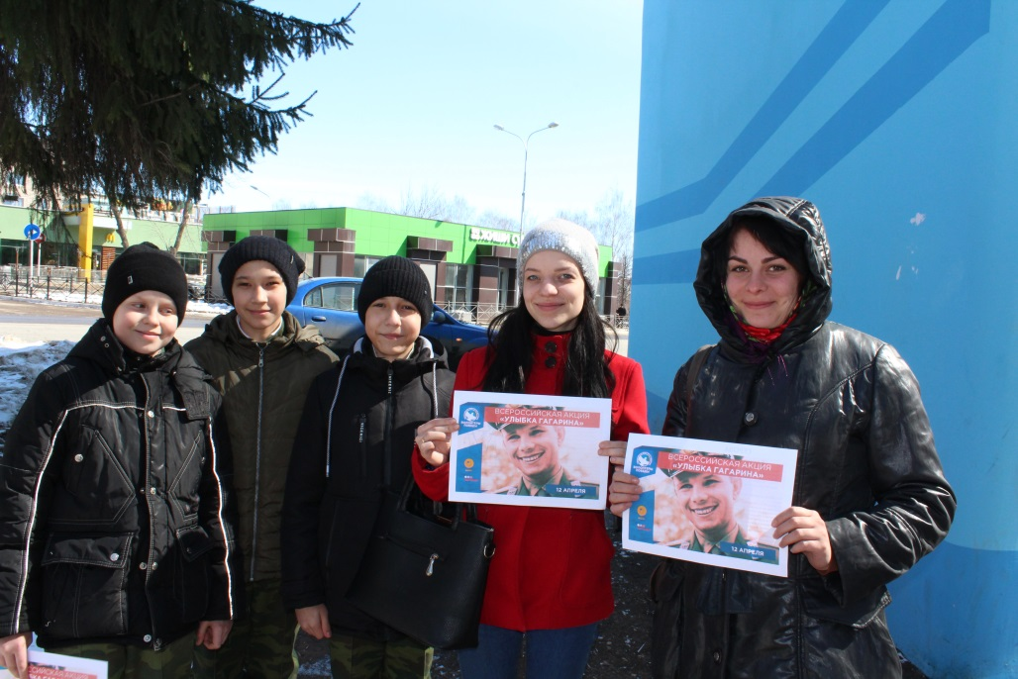
Улыбка Гагарина
Отряд Волонтёры Победы принял участие во Всероссийской акции «Улыбка Гагарина». Волонтёры около школы предлагали прохожим сфотографироваться с портретом космонавта, изобразив его знаменитую улыбку и раздали листовки с информацией о современных Российских космонавтах и последних достижениях отечественной космонавтики. Затем кадеты сделали коллажи с Юрием Гагариным, где постарались изобразить его улыбку.

Slide 7
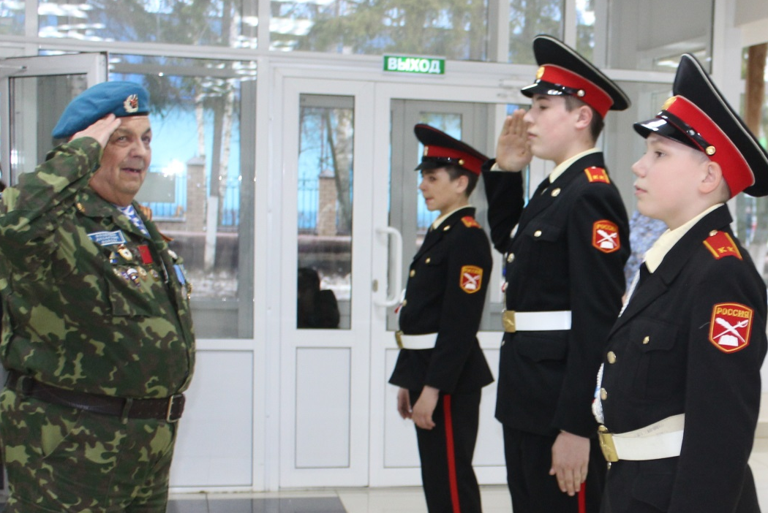
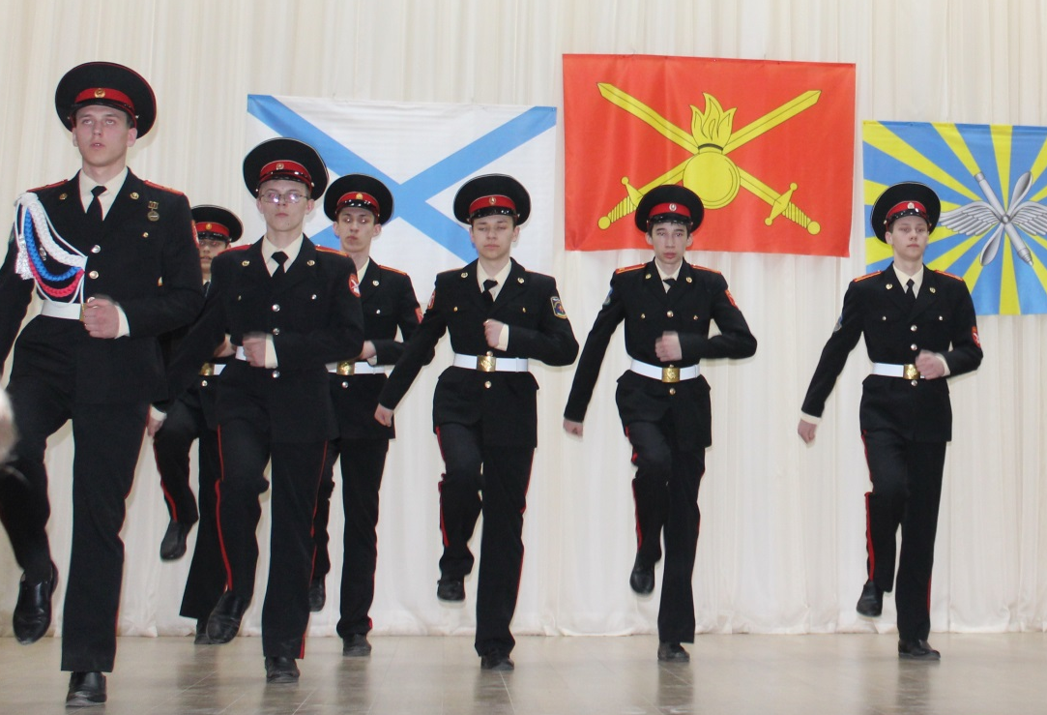
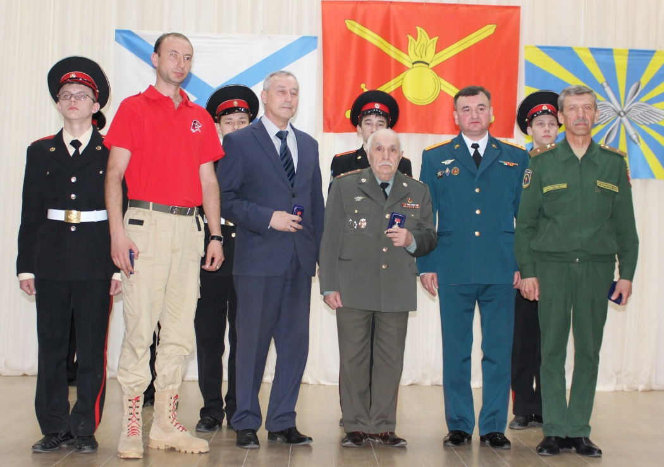
День призывника
Бугульминские кадеты традиционно участвовали в празднике «День призывника». Юнармейцы встречали призывников и гостей праздника, помогли провести праздничный концерт.

Slide 8
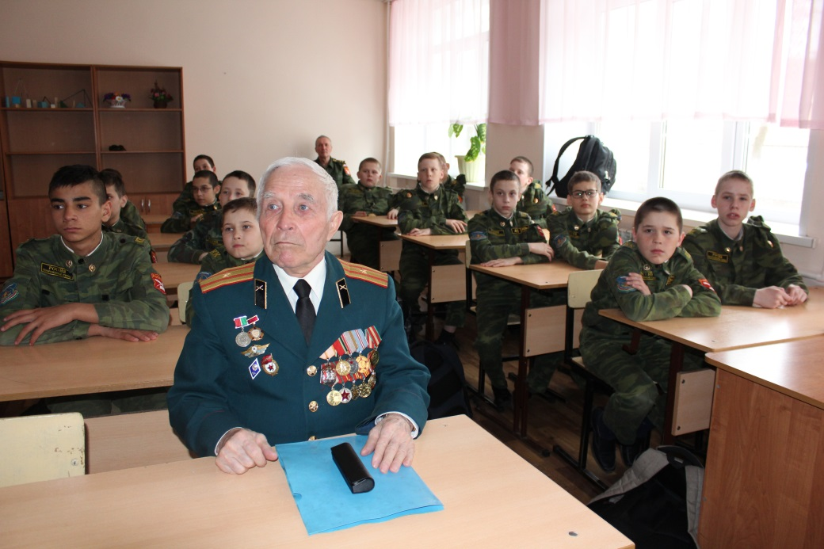
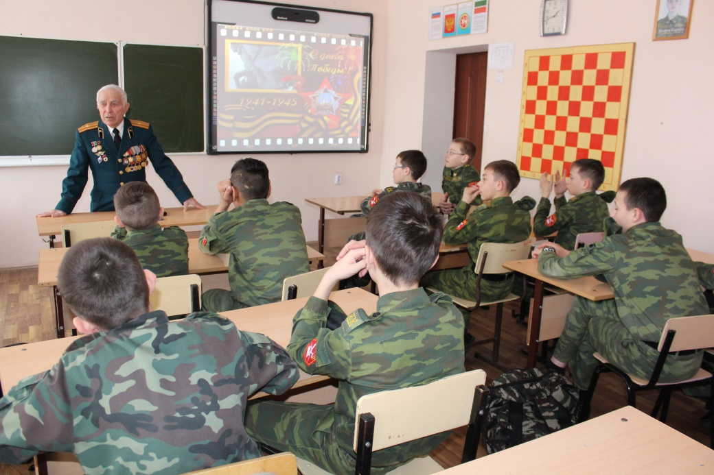
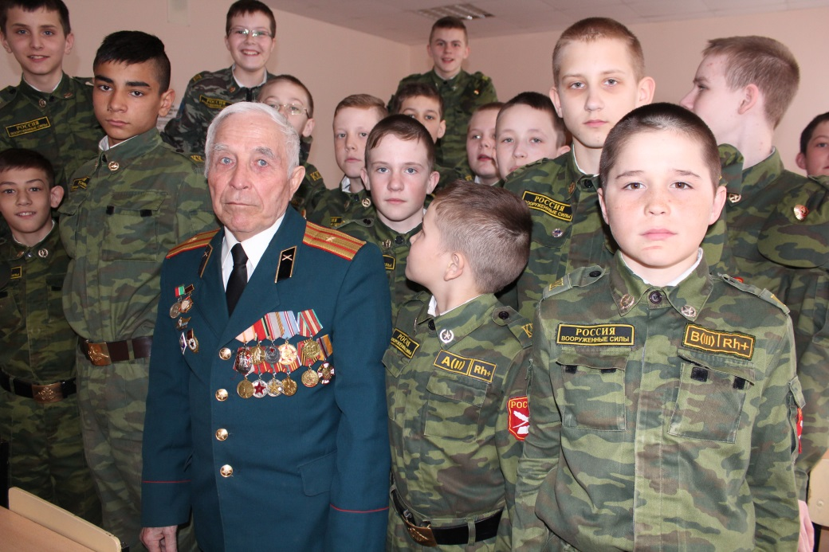
Урок «Наши ветераны»
Юнармейцы 6 класса подготовили и провели Урок мужества «Наши ветераны» с ветераном вооружённых сил СССР майором запаса Шайхутдиновыи М.Ш.
Мунир Шаяпович рассказал кадетам о своём военном детстве и службе кадровым военным. Читал стихи и рассказывал интересные эпизоды из военной и армейской жизни. Пожелал ребятам брать пример с ветеранов.
Кадеты вместе с майором просмотрели фильм из школьного архива «В гостях у ветерана», вспомнили живых и ушедших ветеранов ВОВ, частых гостей кадет.
На вопрос: «Зачем нам нужна память о войне и ветеранах?», ребята дружно ответили, что им эта память нужна, чтобы вырасти настоящими патриотами, любящими свою Родину и, если понадобится, суметь постоять за своих близких и родных.

Slide 9
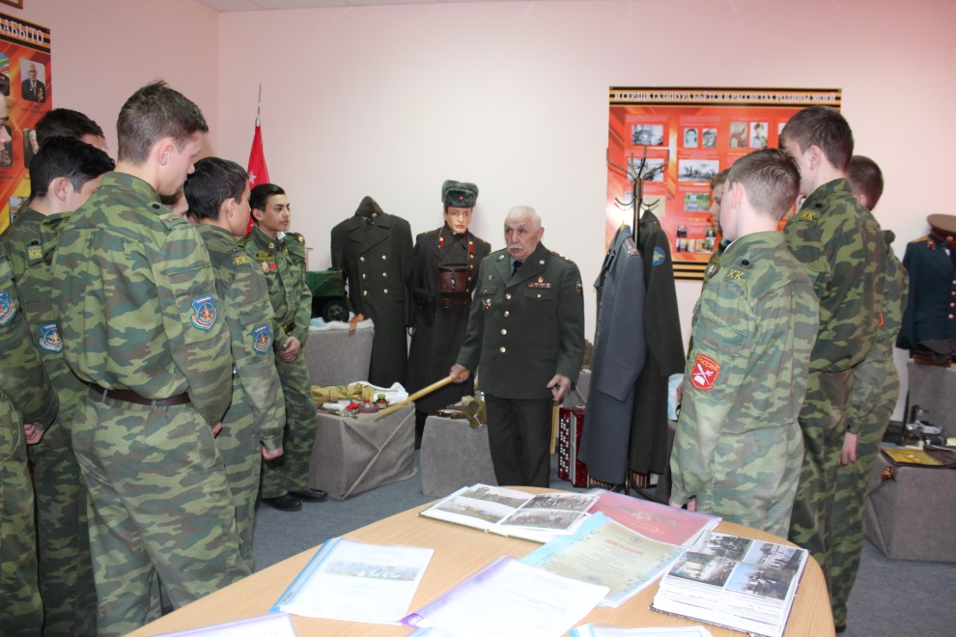
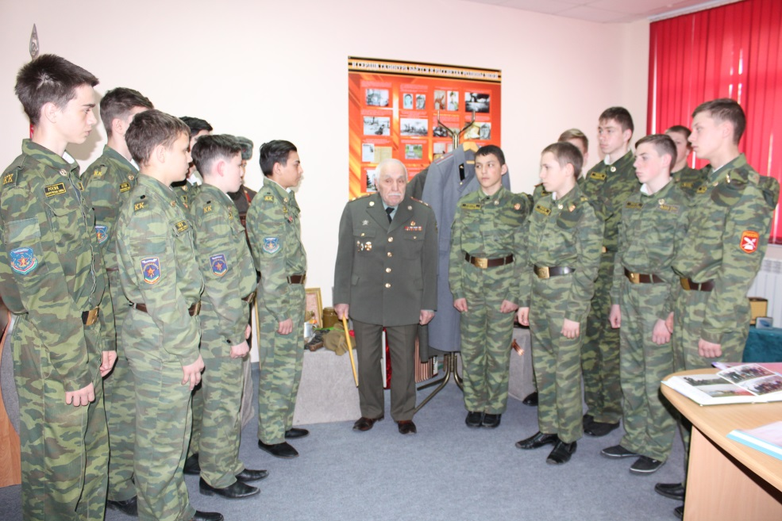
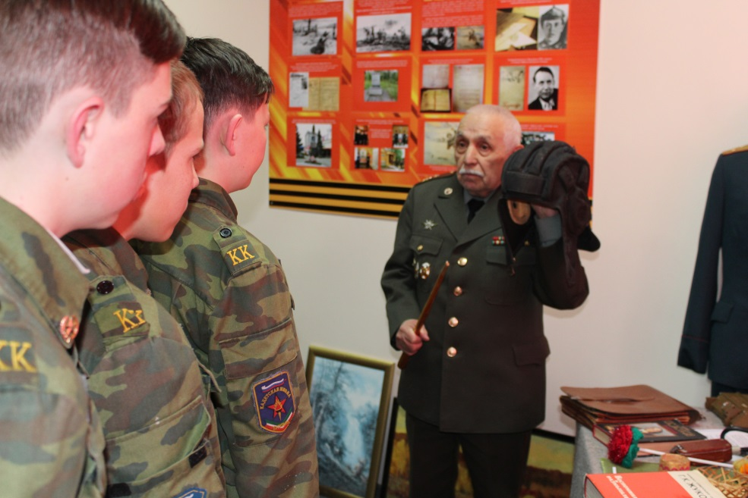
Музейный урок,
посвящённый истории военной формы, провёл для кадет подполковник запаса Курбеев М.Х

Slide 10
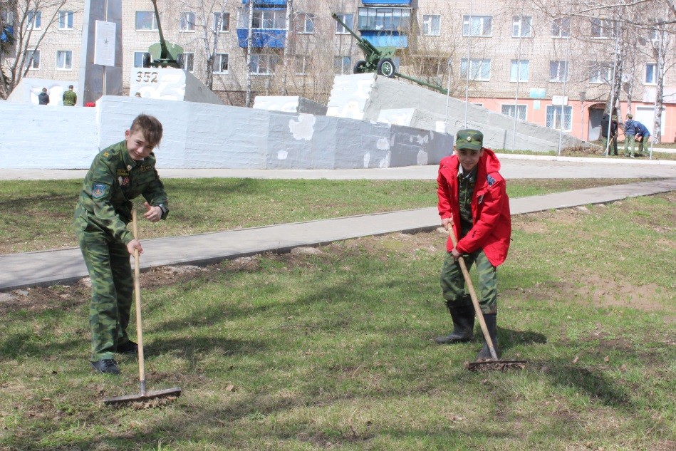
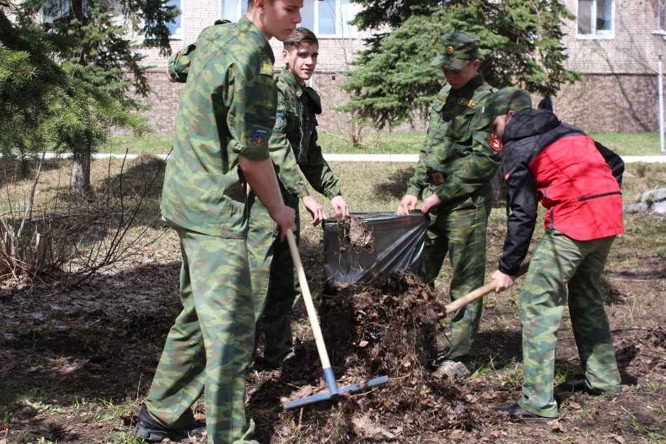
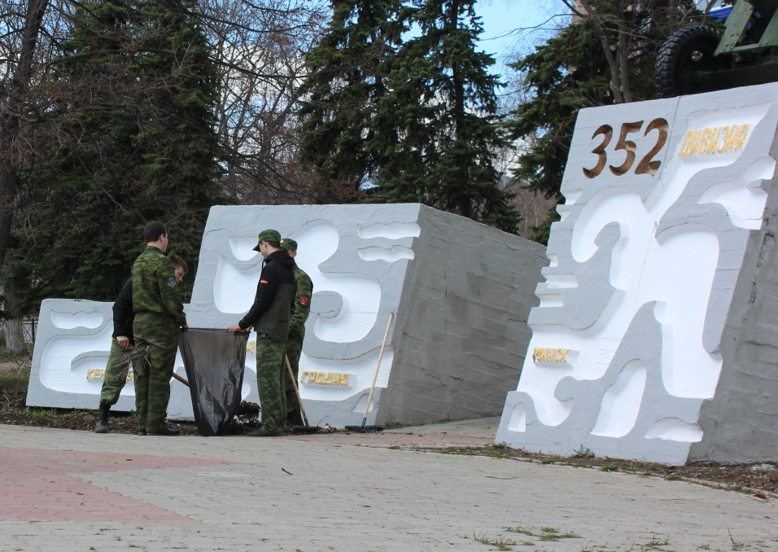
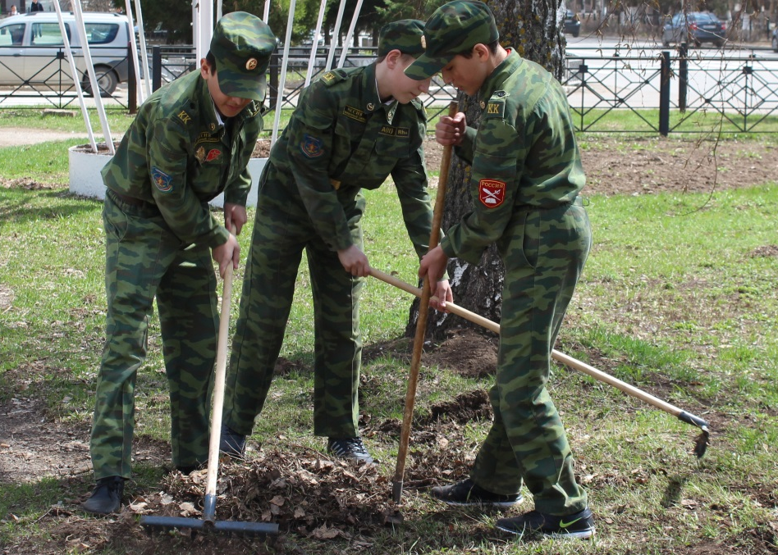
Акция «ОБЕЛИСК»

Slide 11
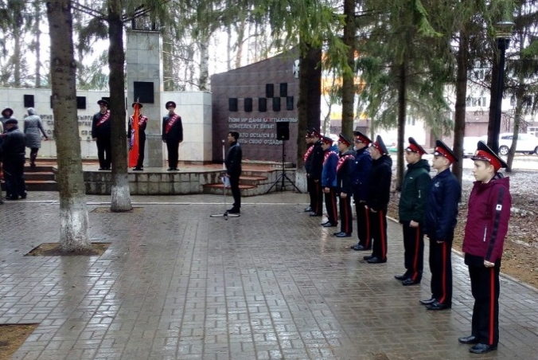
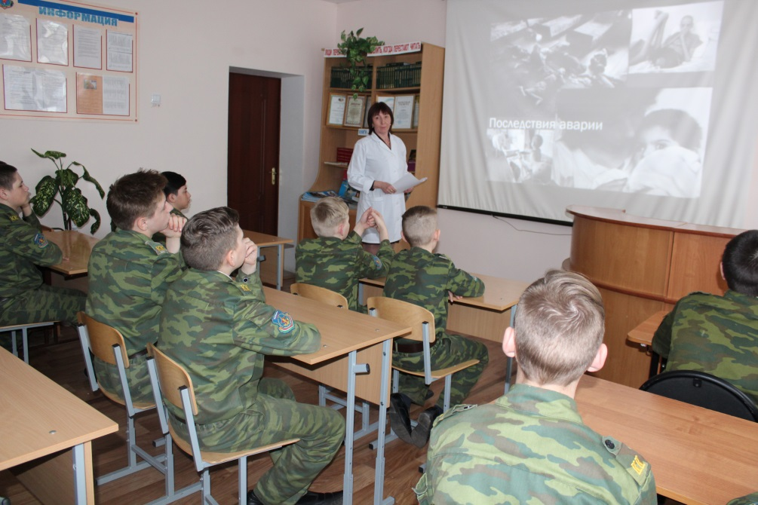
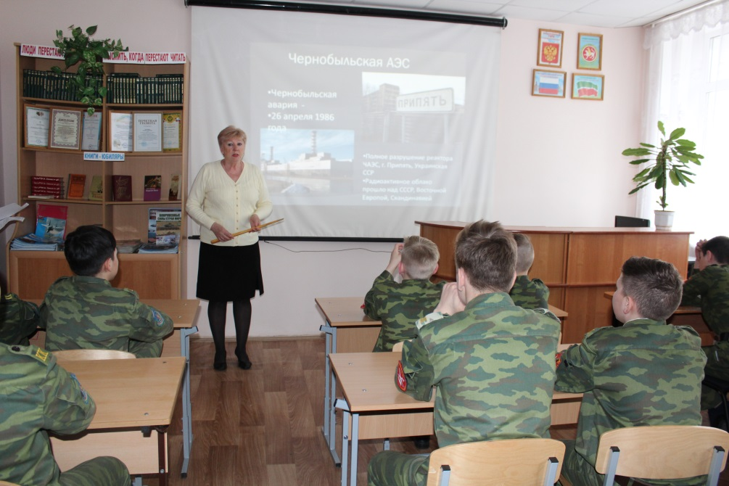
ПАМЯТЬ О ЧЕРНОБЫЛЕ
Много лет прошло со времени трагедии на Чернобыльской АС, но память о ней живёт в сердцах тех, кто участвовал в её ликвидации.
Бугульминские кадеты присоединились к Вахте памяти по жертвам Чернобыля. В школе прошли тематические уроки и беседа с
медработником школы.

Slide 12
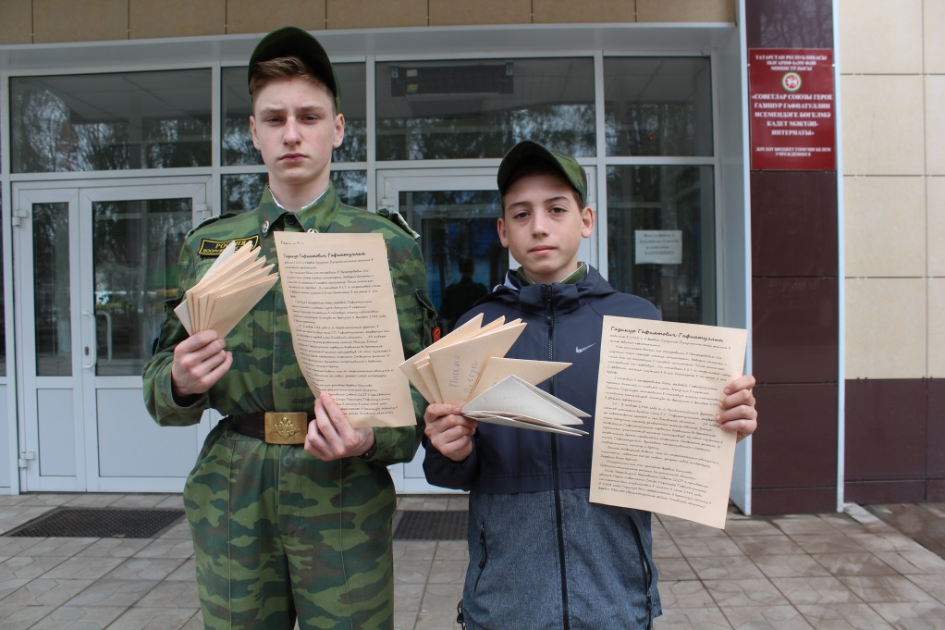
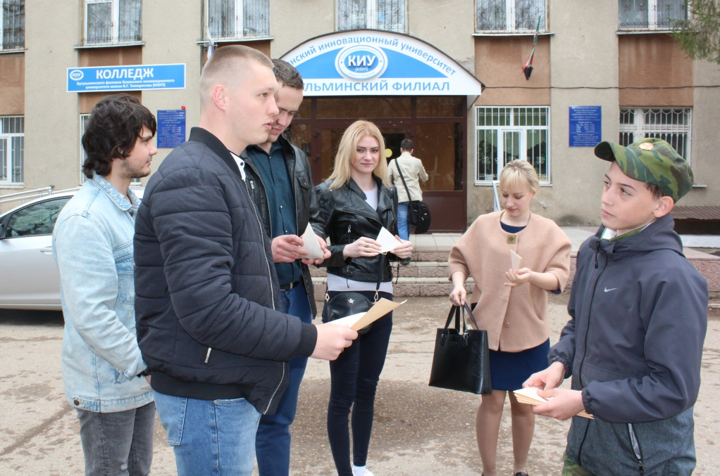
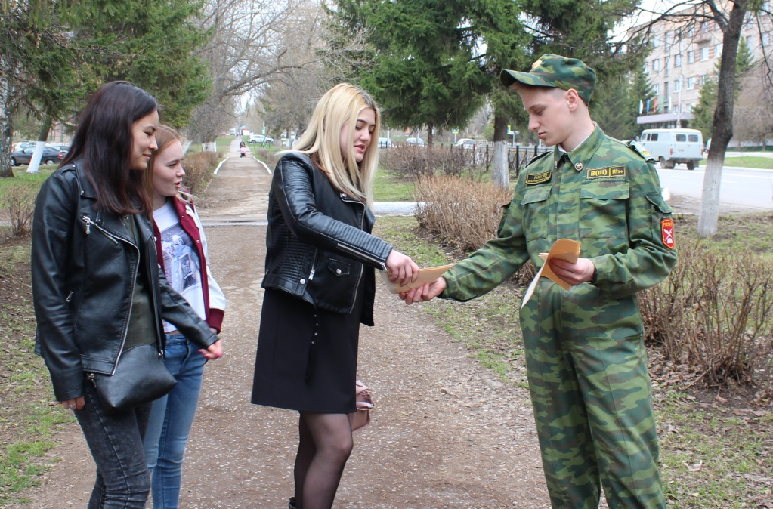
Письмо Победы
Волонтёры Победы, на улице имени Героя Советского Союза Газинура Гафиатуллина, раздали прохожим «письма победы» с биографией и описанием подвига героя.

Slide 13
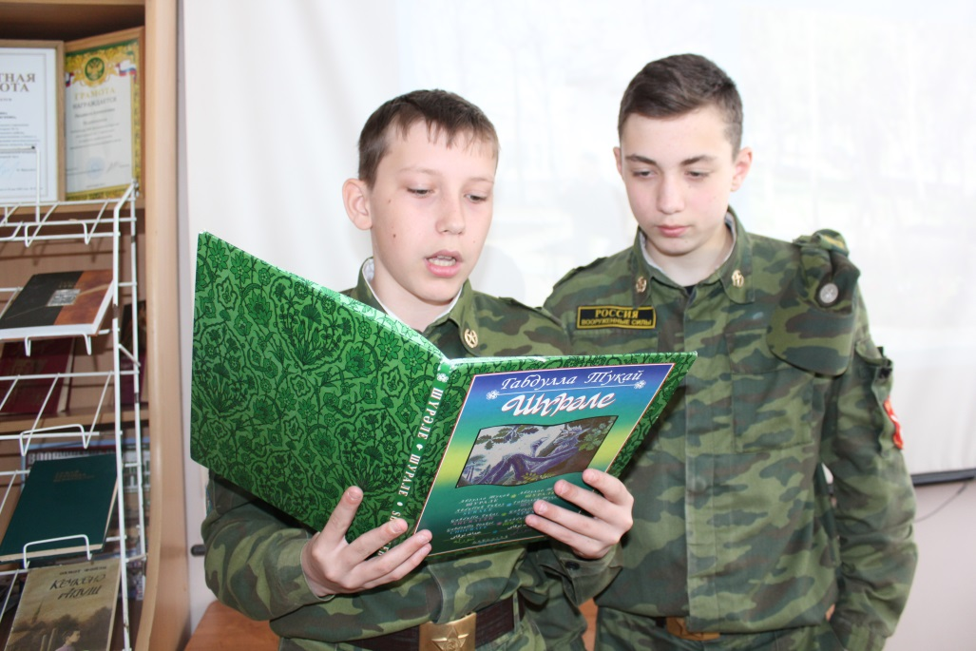
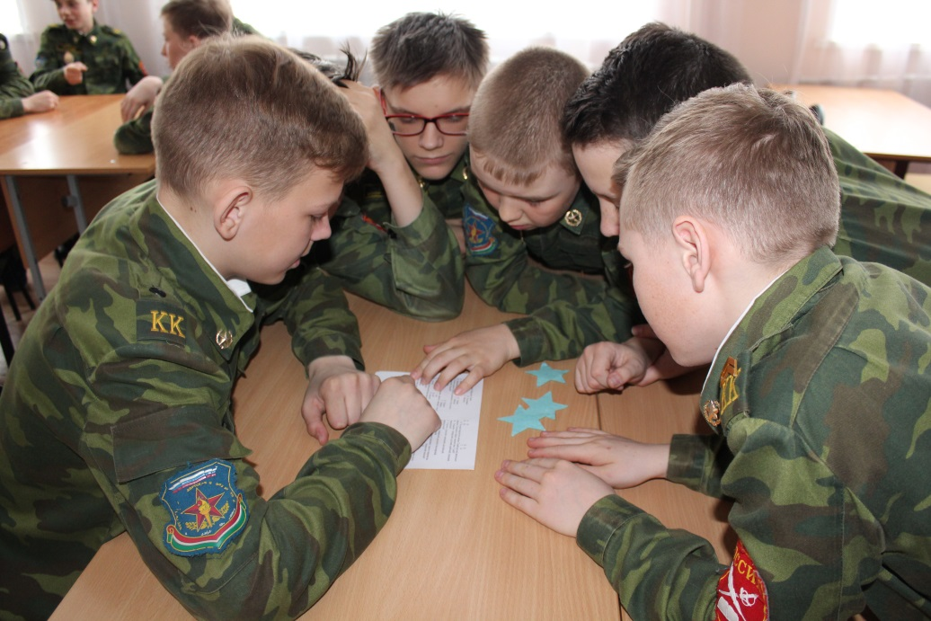
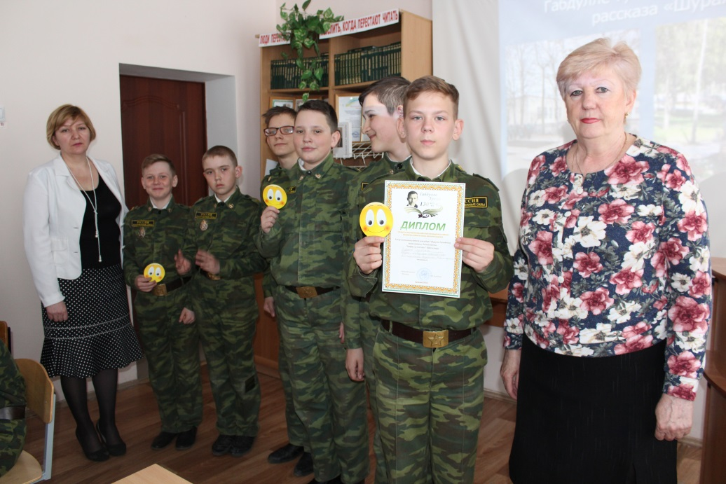
День родного языка
В этот день в библиотеке была оформлена выставка книг Габдуллы Тукая.
Кадеты вместе с педагогом-библиотекарем организовали чтение отрывков из произведений великого татарского писателя.
Учитель татарского языка провела с ребятами игру «Родной язык». Три команды боролись за победу на знание биографии и произведений Тукая.
Победители были награждены почётной грамотой.

Slide 14
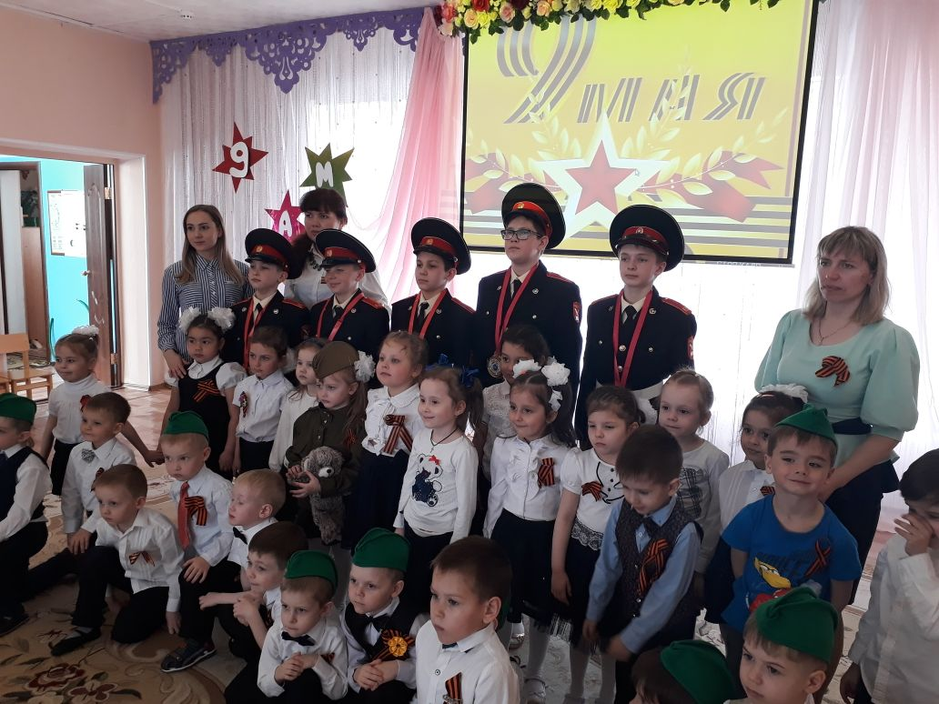
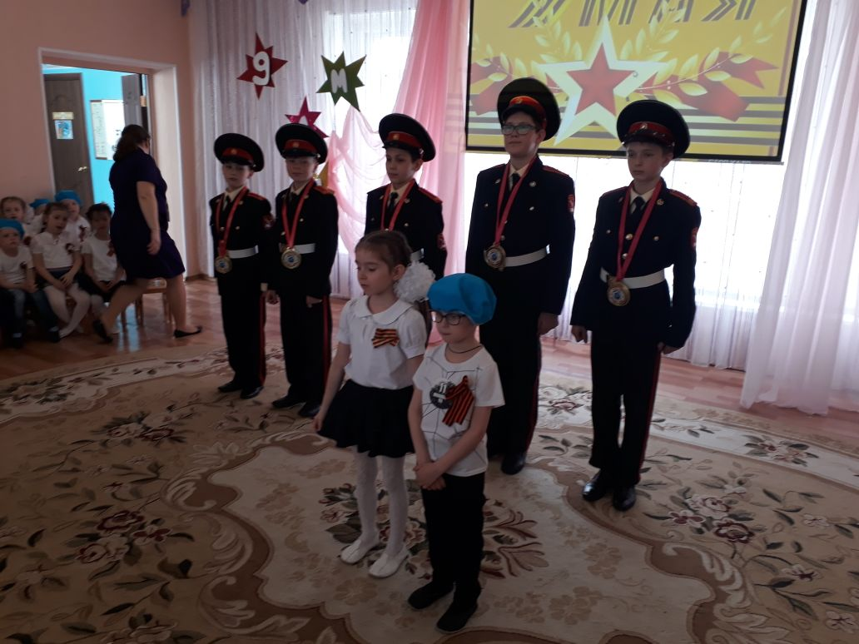
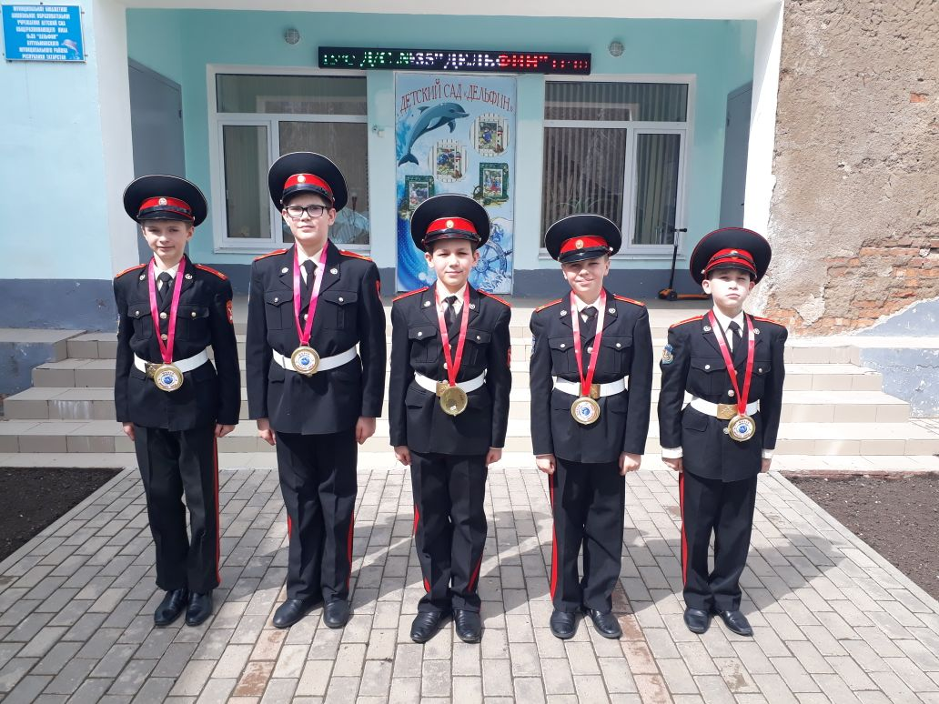
Кадеты-детям
Кадеты помогли подготовить и провести праздник «День Победы» в детских садах города.

Slide 15
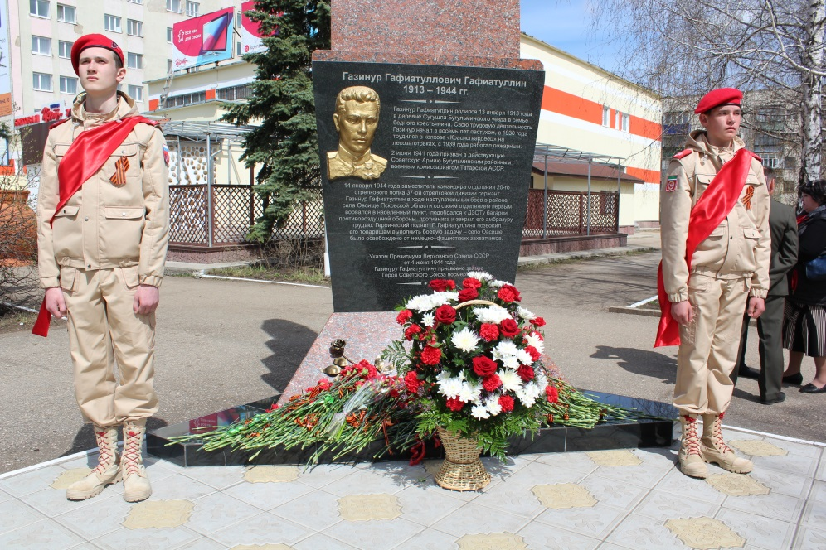
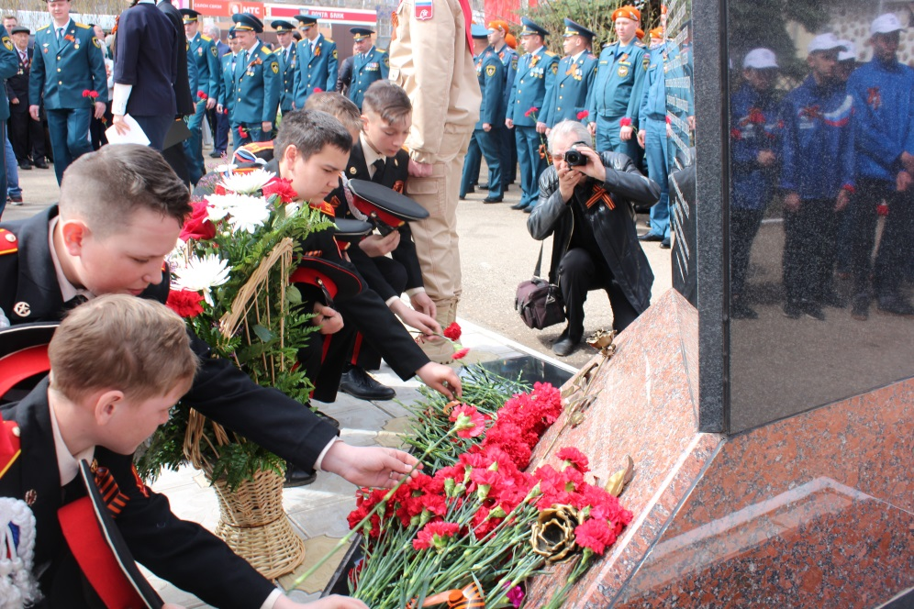
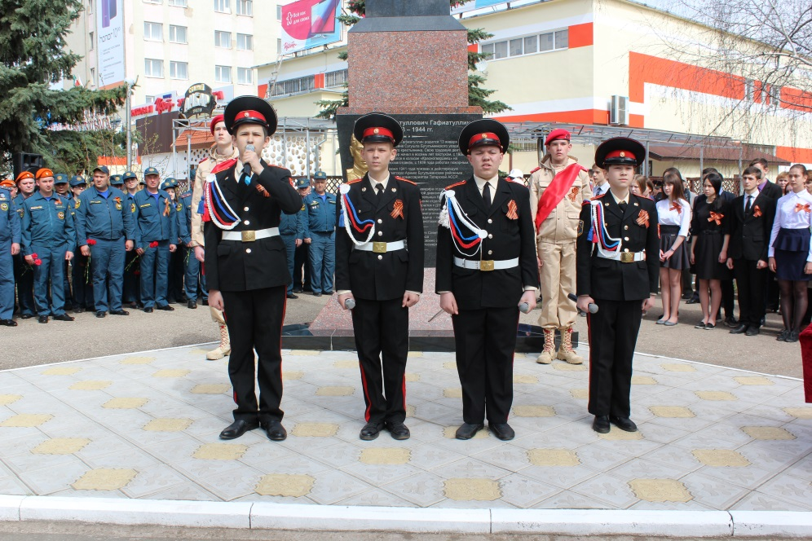
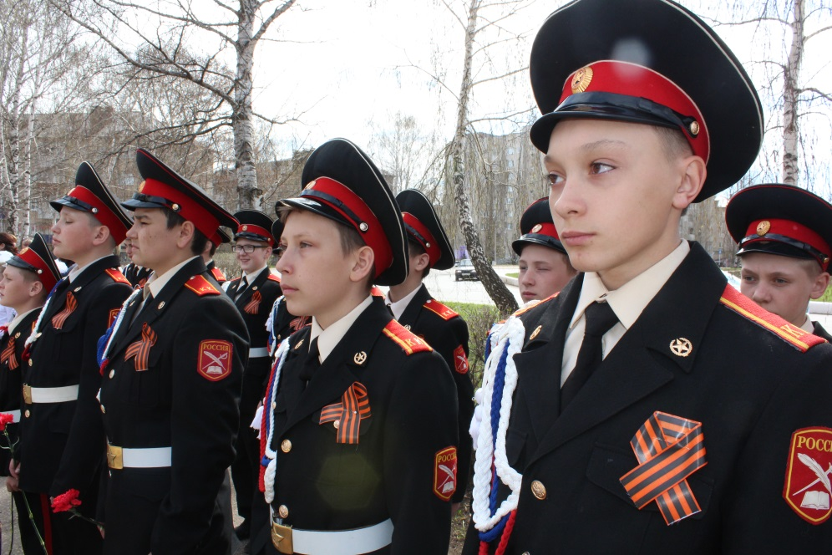
Митинг памяти Газинура Гафатуллина

Slide 16




День Победы

